Slide 1
DEATH NOTE
Aplikace pro prohlížení, sběr příspěvků a administraci recenzního řízení časopisu LOGOS POLYTECHNIKOS

Slide 2
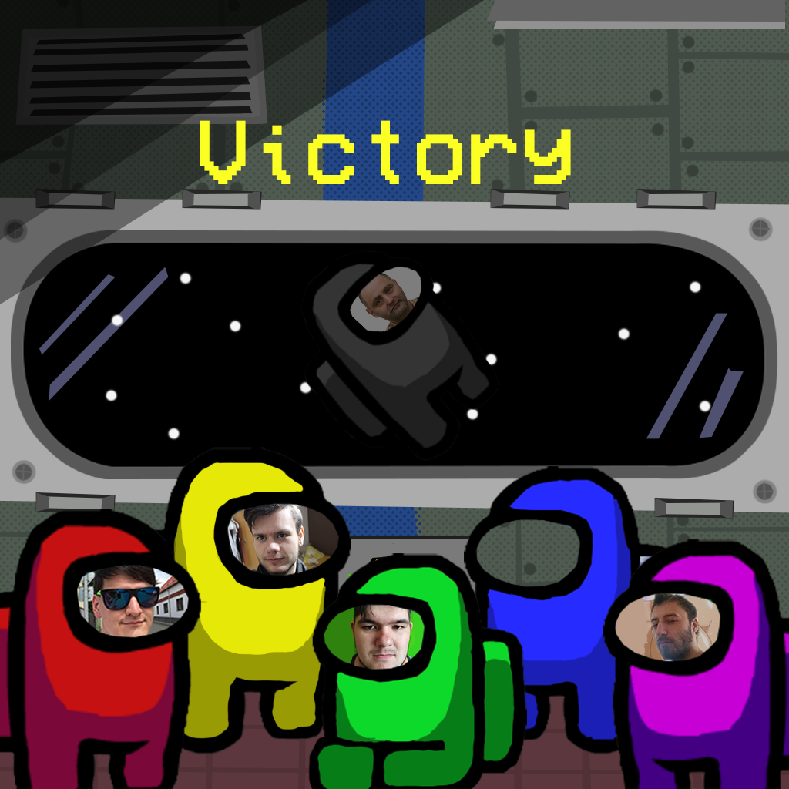
Náš tým
Jan Žádník
Jakub Jeřábek
Pavel Fučík
Petr Wolf
Vladimír Vlasák

Slide 3
Charakteristika implementační platformy
Frontend
AdminLTE – open source šablona
Bootstrap, HTML5, Pomocné JS knihovny
určený styl = skládačka
Backend
čisté PHP 7.4 + knihovny
MySQL, HTTP/2 + HTTPS
vlastní hosting

Slide 4
Co máme hotovo
Team stuff
kompletní Scrum & Github
logo, název
Projekt
obchodní model
plán projektu
návrh frontendu
vybranou platformu backendu

Slide 5
Práce s týmovými nástroji
GitHub
ukládání dokumentů
verzování frontend a backend části webu
nutnost přejít na veřejnou verzi pro zobrazování statistik
ScrumDesk
evidence úkolů a jejich plnění
plánování práce a sprintů
evidence odpracovaných hodin
Microsoft Teams
komunikace se zákazníkem
komunikace v týmu
Sekundárně Messenger

Slide 6
Retrospektiva
S čím jsme spokojeni
Týmová chemie funguje skvěle
Naše práce s týmovými nástroji funguje dobře
S čím jsme nespokojeni
Komunikace v týmu občas trošku vázne

Slide 7
Děkujeme za pozornost!

